Slide 1
Chapter 9
計數值抽樣檢驗計畫(MIL-STD-105E)

Slide 2
計數值抽樣檢驗計畫
9.1 MIL-STD-105E之發展背景
9.2 使用105E之步驟
9.3 單次抽樣檢驗計畫
9.4 雙次抽樣檢驗計畫
9.5 MIL-STD-105E的轉換法則

Slide 3
計數值抽樣檢驗計畫
MIL-STD-105E：強調允收水準
MIL-STD-105E：檢驗水準可分成：一般(I , II , III)及特殊水準(S-1, S-2, S-3, S-4)

Slide 4
使用105E之步驟
依品質特性之重要性決定允收水準（AQL）
決定檢驗水準（依檢驗員之能力而定，一般為 II）
決定批量大小
查表9.1找出樣本大小代碼
決定使用何種抽樣方法（單、雙或多次）
查表9.2找出適當之抽樣計畫
進行檢驗並做出允收/拒收之決定
依檢驗之歷史紀錄，必要時，進行嚴格或減量檢驗之轉換

Slide 5
單次抽樣檢驗計畫
令X：不良品或缺點數
  n ：樣本大小
  N ：批量大小
  Ac：允收數（可寫成c）
  Re：拒收數（可寫成r）
  若 X≥Re，則拒收此批量
  若 X≤Ac，則接受此批量

Slide 6
雙次抽樣檢驗計畫 1/2
令X：第一次及第二次抽樣樣本中，累積之不良品數
  X＝X₁+X₂
  n₁：第一次抽樣樣本之大小
  n₂：第二次抽樣樣本之大小
  Ac₁：第一次抽樣之允收數（或寫成c₁）
  Re₁：第一次抽樣之拒收數（或寫成r₁）
  Ac₂：第二次抽樣之允收數（或寫成c₂）
  Re₂：第二次抽樣之拒收數（或寫成r₂）

Slide 7
雙次抽樣檢驗計畫 2/2
第一階段抽取n₁個樣本
若Ac₁<X₁<Re₁，則進行第二次抽樣再抽取n₂個樣本

Slide 8
範例—單次抽樣檢驗計畫 1/4
範例1
試求AQL=1.5%，檢驗水準為II，N＝500之單次正常檢驗抽樣計畫？
解：由表9.1，吾人可找到樣本大小代碼為H再查表9.2（正常檢驗）可求得：n＝50，Ac=2，Re=3，即(n, c, r)= (50, 2, 3)

Slide 9
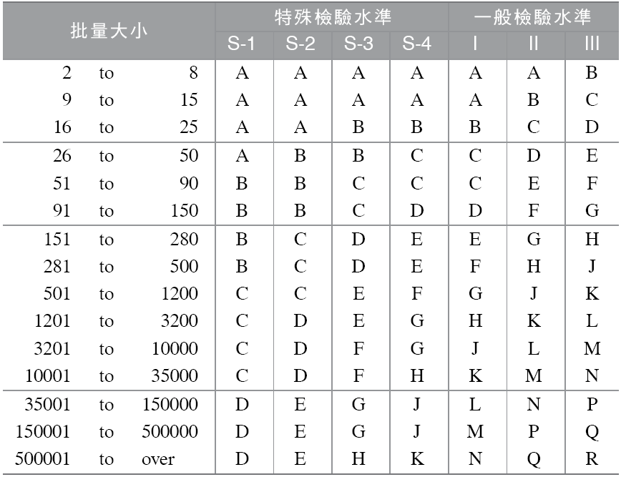
範例—單次抽樣檢驗計畫 3/4
表 9.1 樣本大小代碼

Slide 10
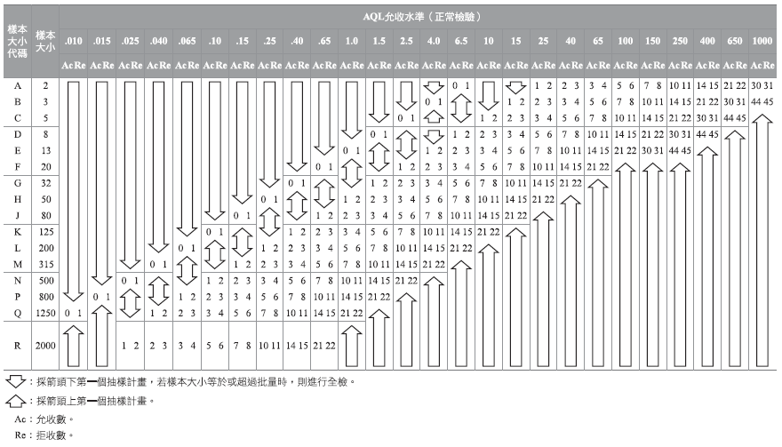
範例—單次抽樣檢驗計畫 4/4
表 9.2 單次抽樣正常檢驗主表

Slide 11
範例—單次抽樣檢驗計畫 2/4
範例2
試求AQL=1.5%，檢驗水準為II，N＝1500之單次嚴格及減量檢驗計畫？
解：查表9.3（嚴格檢驗）得 (n, c, r)=(125, 3, 4)，查表9.4 （減量檢驗）得 (n, c, r)=(50, 2, 5)
See tables in textbook!

Slide 12
範例――雙次抽樣檢驗計畫 1/4
範例3：
試求AQL=1.5%，檢驗水準為II，N＝500之雙次抽樣計畫？
解：由表9.5（正常檢驗），吾人可求得

Slide 13
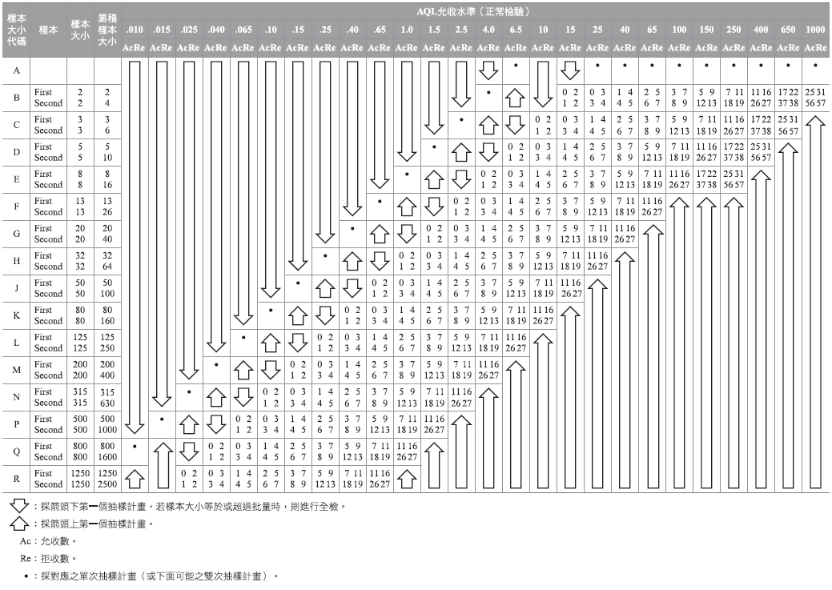
表 9.5 雙次抽樣正常檢驗主表

Slide 14
範例――雙次抽樣檢驗計畫 3/4
範例 4：
上例之雙次抽樣計畫，若已知該批貨之不合格率=6%，試以Poisson分配計算
  第一次抽樣後，該批貨被允收之機率？
  在第二次抽樣後，該批貨被允收之機率？
  必須進行第二次抽樣之機率？
  (即求第一次無法決定之機率，不良數1 or 2)
  該批貨被允收之機率？(a)+(b)=0.1466+0.239=0.3856

Slide 15
範例――雙次抽樣檢驗計畫 4/4
範例 5：
範例4之雙次抽樣計畫若改為
若該批貨之不合格率=6%，試以Poisson分配計算
  第一次抽樣後，該批貨被允收之機率？
  在第二次抽樣後，該批貨被允收之機率？
  必須進行第二次抽樣之機率？
  該批貨被允收之機率？(a)+(b)=0.704

Slide 16
MIL-STD-105E的轉換法則 1/6
廠商在執行105E抽樣檢驗之計畫過程中，應針對過去檢驗記錄建檔，作為決定未來抽樣方式之參考。特別是進行供應廠商評鑑時，應依其過去表現而決定採取嚴格或減量檢驗的方式。這對表現好的供應商有一種鼓勵作用，而對表現差的供應商則具警示作用。實施105E過程中的轉換機制如圖9.2所示，現詳細說明如下：

Slide 17
MIL-STD-105E的轉換法則 2/6
  正常→嚴格
  處於正常檢驗的供應商，若在連續5個批量中有2個被拒收，則應轉換至嚴格檢驗。
  嚴格→正常
  處於嚴格檢驗的供應商，若連續5個批量均被允收，則應轉換至正常檢驗。

Slide 18
MIL-STD-105E的轉換法則 3/6
  正常→減量
  處於正常檢驗的供應商，若符合下列各條件，則可轉換成減量檢驗：
    製程穩定，無機器故障、缺料或其他問題發生。
    最近連續10個批量均被接受。
    經過主管單位批准，認為各項條件均符合時。

Slide 19
MIL-STD-105E的轉換法則 4/6
  減量→正常
    只要有一個批量被拒收。
    生產不穩定或被延誤時。
    產品品質變差，無法判定批量允收或拒收時（如範例2單次減量抽樣計畫中第一次抽樣之不良品數X₁=3或4時，無法決定是否允收，即需考慮轉換至正常檢驗）。
    其他製程條件改變－只要製造方法、人員、材料、機器等條件中有一項改變時，即需轉換至正常檢驗。

Slide 20
MIL-STD-105E的轉換法則 5/6
  停止檢驗
  若連續10個批量均處於嚴格檢驗，即表示該產品品質毫無改善的跡象，此時即應考慮終止對該供應商的採購作業，而將其列為拒絕往來之對象。

Slide 21
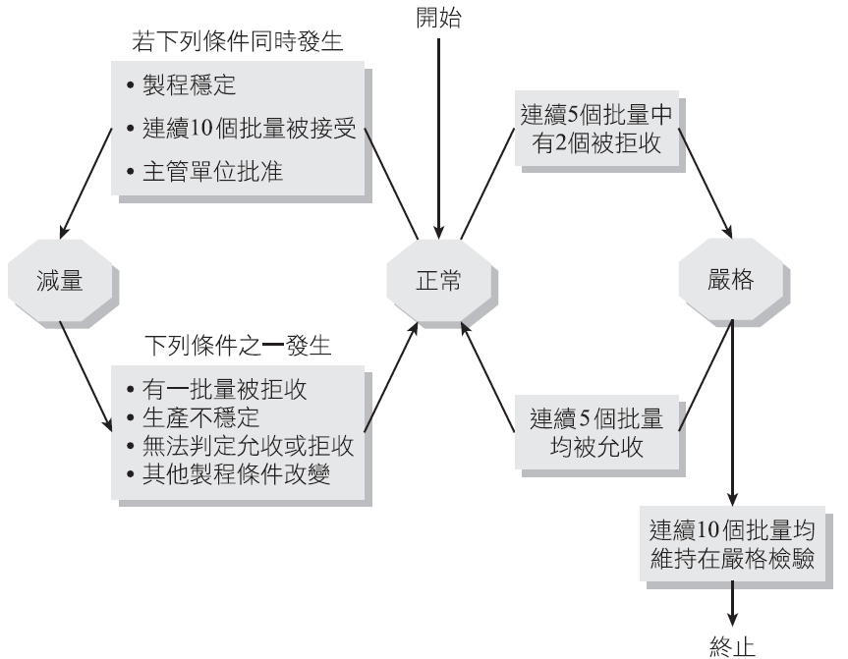
圖 9.2 檢驗之轉換機制(MIL-STD-105E)

Slide 22
範例―― MIL-STD-105E的轉換法則 1/3
範例6：
某產品係以MIL-STD-105E檢驗，樣本大小之代碼為J，AQL=1.0%。若在前10批產品中發現之不良品數=3,1,2,3,4,0,1,1,0,1。試決定各次抽樣後，該採取何種檢驗方式（以N, R,或T表正常，減量與嚴格檢驗）進行檢驗？

Slide 23
MIL-STD-105E的轉換

Slide 24
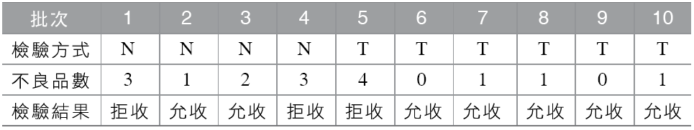
範例―― MIL-STD-105E的轉換法則 2/3
解：已知樣本大小代碼為J, AQL=1.0%，藉由表9.2可知此一單次正常檢驗之抽樣計畫為(n, c, r)=(80, 2, 3)；而嚴格檢驗之抽樣計畫為(n, c, r)=(80, 1, 2)

Slide 25
範例―― MIL-STD-105E的轉換法則 3/3
由上表可發現連續5個批量中有2個批量被拒收，故第5批起，吾人應採取嚴格檢驗(T)，而採取嚴格檢驗後，連續5批被接受則下一批之檢驗計畫可重回至正常檢驗(N)。

Slide 26
MIL-STD-105E的轉換法則 1/2
範例7：
假設某產品之批量為2000件，此產品之缺點項目共10種，其中有2種為主要缺點，AQL=0.4%，另外8種為次要缺點，其AQL=1.0%，現採用一般檢驗水準II。試求：

Slide 27
MIL-STD-105E的轉換法則

Slide 28
MIL-STD-105E的轉換法則

Slide 29
MIL-STD-105E的轉換法則 2/2
  MIL-STD-105E，單次抽樣方法下的正常與嚴格檢驗計畫。
  若上述產品之不合格率分別為0.8%及2.5%，試計算在抽樣2次後由正常轉為嚴格檢驗之機率？
  同上題，在嚴格檢驗下，該批產品被允收之機率？

